Slide 1


Filipino 9 | Noli Me Tangere
Abril 25, 2024

Slide 2


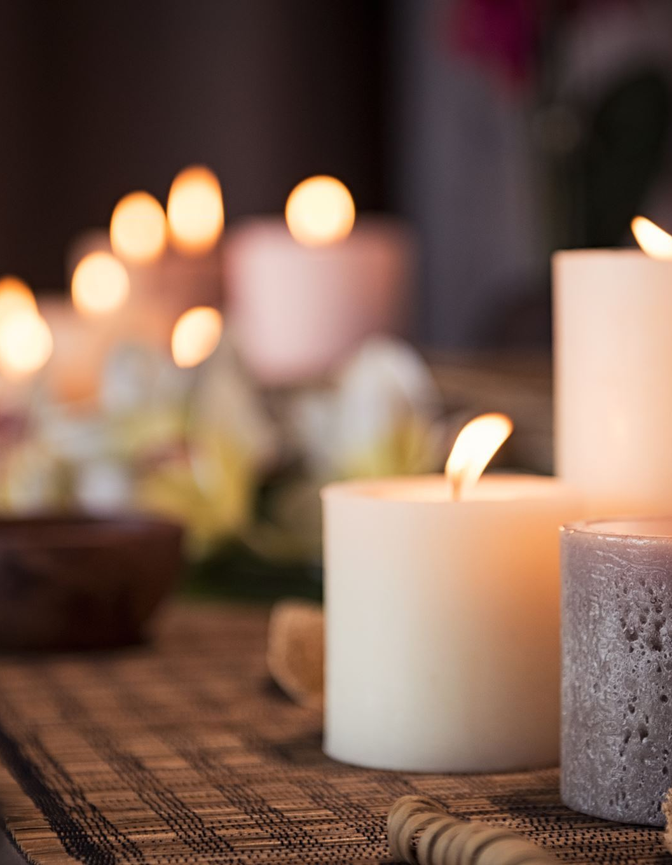
Panginoon naming Diyos, patnubayan mo po kami sa araw na ito. Patuloy mo po kaming gabayan upang lahat naming tungkulin ay aming magampanan. Tulungan mo po kami sa mga pasya na aming ginagawa. Pagpalain mo ang aming mga guro na saamin ay matiyagang nagtuturo. Pagpalain mo rin an mga magulang namin sa patuloy na pagsuporta sa amin. Ang lahat ng ito ay aming sinasamo sa ngalan ng aming Panginoong Hesus.
Amen.

Slide 3
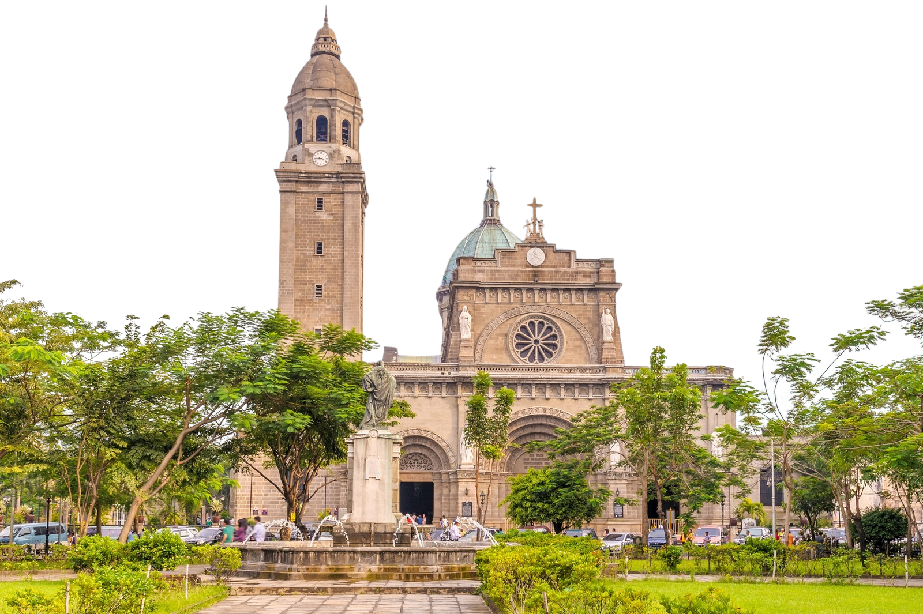
Kabanata IV: Erehe at Pilibustero
TALATINIGAN
Piliin ang titik na kasingkahulugan ng mga salitang may bilang sa talaan. Basahin ang pares ng salitang magkasing-kahulugan.

Slide 4
Kabanata IV: Erehe at Pilibustero
TALATINIGAN
Piliin ang titik na kasingkahulugan ng mga salitang may bilang sa talaan. Basahin ang pares ng salitang magkasing-kahulugan.

Slide 5
Huwepe
Dantay
Namalas
Pasakitan
Hinimas
Museo
Pagmamalabis
Paglalayag
Nangangamkam
Kuwartel
Hinaplos
Ilawan
Paglalakbay
Imbakan
Bilangguan
Patong
Nakita
Pahirapan
Pagmamataas
Nangunguha

Slide 6
IBIGAY MO ANG BUOD NG KABANATA 4

Slide 7
Kabanata IV: Erehe at Pilibustero
BASAHIN MO AT UNAWAIN ANG KABANATA 4

Slide 8
Marahang naglalakad si Ibarra na walang tiyak na patutunguhan. Ang malamig na simoy ng hanging dumampi sa kanyang mukha ay nagpagaan sa kanyang alalahanin. Nag-alis siya ng sumbrero at lumanghap ng hangin. Namasdan ang mabibilis na karwahe, ang mababagal na kalesang paupahan at ang naglalakad na mga banyaga.
Narating niya ang Liwasan ng Binundok. Iyon din ang dating Binundok, walang pagbabago. Naroroon din ang dating mga daan at mga bahay na may pintang puti at bughaw, ang lumang orasan sa kampanaryo ng simbahan, ang lumang tabing ng mga tindahan ng Intsik at ang mga rehas na iyon na sila rin ang may kagagawan.

Slide 9
Nakarating siya sa daang Sakristiya. Naroroon ang mga Intsik na nagtitinda ng sorbetes at huwepe pa rin ang pananglaw at ang mga babaing nagbibili ng kakanin at bungangkahoy.
Naisip ni Ibarra na parang isang pangarap lamang ang pitong taon sa Europa.
Nag-iisip siya nang naramdaman ang dantay ng isang magaang kamay sa kanyang balikat. Namalas niya ang tinyenteng nakangiti.
"Binata, mag-iingat kayo! Ang nangyari sa iyong ama ay halimbawa na hindi dapat maulit," ang sabi ng tinyente.
"Ipagpatawad ninyo, sa wari ko'y naging mahal sa inyo ang aking ama. Maaari po bang sabihin ninyo ang kanyang naging kapalaran?"

Slide 10
"Bakit, hindi ba ninyo nalalaman?"
"Itinanong ko kay Don Santiago at pinangakuan ako na bukas niya sasabihin. Alam po ba ninyo?"
"Kagaya ng pagkakaalam ng buong daigdig. Namatay sa bilangguan."
Napaurong si Ibarra at tinitigan ang matanda.
"Sa bilangguan? Sino ang namatay sa bilangguan?"
"Ang iyong ama, napiit noon!" patakang wika ng tinyente.
"Ang ama ko... nabilanggo? Batid ba ninyo kung sino ang ama ko?... Batid ba ninyo?..." At hinawakan niya ang bisig ng tinyente.
"Hindi ako nagkakamali, si Don Rafael Ibarra." tugon ng tinyente.
"Si Don Rafael Ibarra nga po ang aking ama."
"Akala ko'y alam na ninyo, nguni't huwag kayong mabahala. Dito po'y kailangang mabilanggo upang maging marangal."
"Alam kong hindi ninyo nais pasakitan ako," marahang tugon ni Ibarra. "Sabihin ninyo kung bakit siya nabilanggo."

Slide 11
Ang tinyente ay nag-isip.
"Nagtataka ako kung bakit hindi kayo binalitaan ng inyong mga kamag-anak?"
"Sa huli niyang liham, may isang taon na ngayon ay sinabi niya na huwag ko na siyang lihaman, ipagpatuloy ko ang aking pag-aaral... at saka binasbasan!"
"Mag-iisang taon nang inilibing namin siya."
"Bakit po nabilanggo?"
Sa simula ay wala silang imikan. Hinimas ng matanda ang kanyang balbas, at waring nag-aapuhap ng pangungusap.
"Katulad ng pagkakabatid ninyo ang inyong ama'y pinakamayaman sa lalawigan. Maraming gumagalang sa kanya, ngunit may ilan ding naiinggit. Ang nuno ninyo ay Kastila, ngunit kaming mga Kastila, dahil sa kasawian, ay hindi gumagawa ng marapat. Ang sanhi ng lahat ay ang paglilipat-lipat, ang pagmamalabis ng nasa Pamahalaan, ang pagkupkop sa di nararapat at ang kadalian ng paglalayag. Ang masasama sa Espanya ay nakararating dito at kung dumarating ang mga mabubuti ay dito na rin sumasama. Si Don Rafael ay maraming kagalit na mga Kastila at mga prayle."

Slide 12
Sandaling itinigil ang pagsasalaysay.
"Ilang buwan pa lamang kayong nakaaalis ay nagkasira si Padre Damaso at ang iyong ama. Binintangan siyang hindi nangungumpisal gayong malaon na mya itong batid. Para sa kanya ang isang pagkakasala ay hindi mapapatawad at makukuha sa paglilimos. Paano na ang iyong pinagkasalahan? Hindi ko mapapalitan ang amang iniwalay ko sa kanyang asawa at anak sa pamamagitan ng pagsisisi. Ako'y kailangang maglingkod sa naulila na tulad ng amang nawala. Iyan ang kanyang pangangatwiranan. Babalikan ko ang kanilang pagkakasira. Sa pulpito ay pinasasaringan siya ni Padre Damaso kahit na hindi binabanggit ang kanyang pangalan. Inakala kong magwawakas sa masama ang parunggitan."

Slide 13
Muling nagpahinga ang tinyente sa pagsasalita.
"Nang panahong yaon ay may isang naging artılyero na naalis sa pagkasundalo dahil sa masamang ugali. Ginawa siyang maniningil ng buwis ng mga sasakyan. Ang dating artilyero ay kilala sa kalupitan at kamangmangan. Ang kamangmangan ay hindi naililihim. Nahalata ng mga Indiyo na ang artilyero ay hindi marunong bumasa at sumulat. Ang pagkutya sa artilyero ay naging dahilan ng labis niyang kalupitan. Ang kasulatang pabaligtad kung iabot sa kanya ay binabasa niya kunwari at saka nilalagdaan. Nagtatawanan ang mga Indiyo kapag nagbabayad kaya't nilulunok na lamang niya ang kanyang laway, ngunit nakasisingil naman siya. Nagkaroon ng alitan ang iyong ama at ang artilyero. Isang araw, ang artilyero ay pinagtawanan ng mga bata dahil sa pabaligtad na pagbasa ng liham. Tinukso siya at sinigawan ng ba, be, bi, bo, bu. Hinabol niya ang mga bata at nang hindi abutan ay pinukol ng kanyang baston.

Slide 14
"Ang batang tinamaan sa ulo ay nalugmok. Nilapitan at pinagsisipa ng artilyero. Nawalan ng loob ang mga tao at hindi nakaimik. Siyang pagdaraan ng iyong ama. Hinawakan niya sa bisig ang artilyero at saka minura. Umakmang susuntok ang artilyero. Walang makapagsabi kung ano ang tunay na nangyari. Nakita na lamang na ang artilyero ay napasuray sa malayu-layo at ang ulo'y bumagsak sa bato. Ang sabi ng ilan ay sinuntok, at ang sabi naman ng iba ay itinulak. Ang bata ay pinangko ng inyong ama at dinala sa tribunal. Sumuka ng dugo at namatay ang artilyero.

Slide 15
Nabilanggo ang inyong ama. Ang mga lihim niyang kaaway ay nagsilabas at siya'y pinaratangang pilibustero at erehe. Ang paratang na pilibustero ay higit na mabigat kaysa erehe... at higit na mabigat pa rin sa pumatay ng tatlong mangmang na maniningil ng buwis. Ang mga kasulatan niya ay sinamsam at siya'y pinaratangang bumabasa ng El Correo de Ultramar at mga pahayagan sa Madrid, dahil sa ipinadala kayo sa Suwisa at Alemanya, at dahil pa rin sa nakuhanan siya ng larawan at liham ng isang paring binitay. Dapat sana siyang makalaya sapagkat pinatunayan ng manggagamot na ang ikinamatay ng artilyero ay pamumuo ng dugo sa ulo. Ang kanyang kayamanan, karangalan at pagmamatuwid na naaayon sa ugaling kapuri-puri ang naging hadlang sa kanyang paglaya. Lumapit ako sa Kapitan-Heneral at magsabing hindi magiging pilibustero ang isang taong Imapagkawanggawa at pinananalaytayan ng dugong Kastila. Inilaan ko ang aking buhay at karangalan sa pagtatanggol sa kanya ngunit pinalayas ako at tinawag pang suplado."

Slide 16
Hindi umiimik si Ibarra kayat ang matanda ay nagpatuloy.
"Pinamahalaan ko ang kanyang usapin sa utos at pakiusap ng inyong ama. Lumapit ako sa isang batikan at binatang manananggol na Pilipino. Ito ay si G. A... nguni't siya ay tumanggi sapagkat matatalo lamang daw ang usapin at pati siya ay maaaring maparamay. Sa payo ni G. A..., ako ay lumapit kay G. M..., na isang tanyag na abugadong Kastila. Maningning ang ginawang pagtatanggol nguni't bawat paratang na mapasinungalingan niya ay pinapalitan agad ng mga ibang paratang. Isinakdal siyang nangangamkam ng mga bukirin kaya't pinapagbayad siya ng mga kapinsalaan. Pinagbintangan din siyang kasabwat ng mga tulisan. Nagusot nang nagusot ang usapin at nang makaraan ang isang taon ay hindi na malaman ang tunay na sakdal sa kanya. Napilitang magbitiw ang alkalde at ang pumalit ay isang matapat sa tungkulin. Ito'y inalis agad at pinalitan ng isang mahilig sa mahuhusay na kabayo.

Slide 17
"Ang mga pagtitiis at sama ng loob ay nagpahina sa kanyang katawan. Nang siya ay malapit nang lumaya, ang kanyang katawang nanghihina sa pagkakapiit at pag-iisip ay naging sanhi ng kanyang pagkakasakit na ang tanging lunas ay kamatayan. Ako lamang ang naging saksi ng huling sandali ng kanyang buhay."
Sila ay nasa tapat na ng kuwartel. Ang matanda ay huminto at iniabot niya ang kanyang kamay kay Ibarra.
"Binata, si Kapitan Tiyago na po ang bahalang magsabi sa inyo ng iba pang pangyayari. Magandang gabi po sa inyo."
Kinawayan ang kutsero ng nagdaraang karwahe.
"Sa Fonda de Lala."
Ang matanda ay nasok sa kuwartel at si Ibarra ay sumakay sa kalesa at nagpahatid sa Fonda de Lala.

Slide 18
TALAKAYAN
Sagutin ang mga tanong.

Slide 19
Alin ang higit na kaakit-akit na lugar para kay Ibarra? Bakit?
Bakit nagulat si Ibarra nang malaman na sa bilangguan namatay ang kanyang ama?
Sinu-sino ang sa palagay mo ang naiinggit kay Don Rafael Ibarra? Bakit?
Tukuyin ang isa sa mga kasamaang ginawa ng mga Kastila noong panahong iyon. Nangyayari ba ito ngayon? Iugnay sa kabanata?
Anu-anong paratang ang ibinintang kay Don Rafael?
Ilahad ang tinutukoy na nagpasama sa pamahalaan noon lalo na sa pamamahala.

Slide 20
GABAY-DIWA
Sagutin ang mga tanong.

Slide 21
1. Paghambingin ang:
a) kawal Kastila noon sa mga sundalong Pilipino ngayon​
b) nagaganap sa ating pamahalaan noon at ngayon​
c) hustisya noon at hustisya ngayon
2. Ipaliwanag:
Dito po'y hindi maaaring maging marangal nang di nabibilanggo.

Slide 22
3. Ano ang ibig sabihin ng:
a) pulpito
b) artilyero
c) erehe
d) pilibustero
e) El Correo de Ultramar
f) tribunal
g) Fonda de Lala

Slide 23

WAKAS

